Slide 1

ระบบฐานข้อมูลเชิงวัตถุสัมพันธ์และการประยุกต์ใช้งาน GIS
Object Relational Database and GIS
    นาย ศักดิ์ชาติ งามล้วน 39014510
    นาย สุระศักดิ์ พณิชย์วิวัฒน์ 39014616
อาจารย์ที่ปรึกษา
รศ.ดร.ศุภมิตร จิตตะยโศธร

Slide 2
Presentation Outline
_______________________
Project Overview
Spatial cartridge
CASE STUDY: GIS Application
Summary

Slide 3
Project Overview
_______________________
ศึกษาการจัดเก็บข้อมูลทางภูมิศาสตร์แบบ Relational ของ Oracle 8.0.5
พัฒนาต้นแบบระบบสารสนเทศอาคาร และสถานที่ ของ สจล.

Slide 4
Presentation Outline
_______________________
Project Overview
Spatial cartridge
CASE STUDY: GIS Application
Summary

Slide 5
ORACLE8 Spatial Cartridge
_______________________
กลุ่มของโพรซีเดอร์และฟังก์ชันที่กระทำกับโครงสร้างข้อมูลที่กำหนด เพื่อให้สามารถจัดเก็บ เข้าถึง และวิเคราะห์ข้อมูลได้โดยสะดวก

Slide 6
Spatial Cartridge Data Model
_______________________
- Element
- Geometry
- Layer

Slide 7
โครงสร้างฐานข้อมูลของ Spatial Cartridge
_______________________
ประกอบด้วยตาราง 4 ตาราง
- <layername>_sdolayer
- <layername>_sdodim
- <layername>_sdogeom
- <layername>_sdoindex

Slide 8





Slide 9





Slide 10
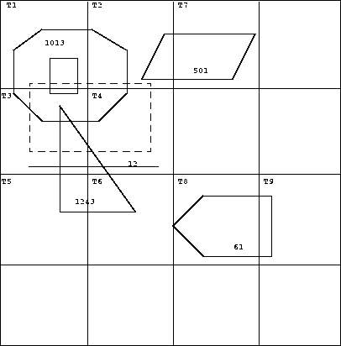
Spatial Query
_______________________
SQL> EXECUTE MDSYS.SDO_WINDOW.CREATE_WINDOW_LAYER
(fencelayer, DIMNUM1, LB1,UB1, TOLERANCE1, DIMNAME1,
DIMNUM2, LB2, UB2, TOLERANCE2, DIMNAME2);
SQL> EXECUTE DBMS_OUTPUT.PUTLINE
(TO_CHAR(MDSYS.SDO_WINDOW.BUILD_WINDOW_FIXED
(comp_user, fencelayer, SDO_ETYPE, TILE_SIZE, X1, Y1, X2, Y2
,X3, Y3, X4, Y4,X1, Y1)));

Slide 11
Spatial Query
_______________________
SELECT SDO_GID GID1
FROM
(
)
WHERE SDO_GEOM.INTERACT
('<layer1>', GID1, '<fence>', 1) = 'TRUE'
SELECT DISTINCT A.SDO_GID
FROM <layer1>_SDOINDEX A,
<fencelayer>_SDOINDEX B
WHERE A.SDO_CODE = B.SDO_CODE AND
B.SDO_GID = {GID returned from SDO_WINDOW.BUILD_WINDOW_FIXED}

Slide 12
Presentation Outline
_______________________
Project Overview
Spatial cartridge
CASE STUDY: GIS Application
Summary

Slide 13
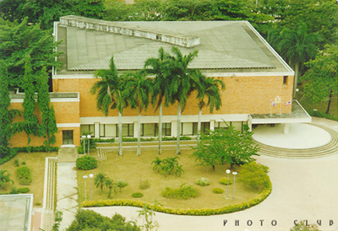
ระบบสารสนเทศอาคารและสถานที่
KMITL..

Slide 14

ภาพรวม
“ ระบบที่มีการรวมรวบการจัดเก็บ , การจัดการ และ การแสดงผลข้อมูลของอาคารและสถานที่ของ สจล. โดยมีการอ้างอิงกับพิกัดทางภูมิศาสตร์ ”

Slide 15
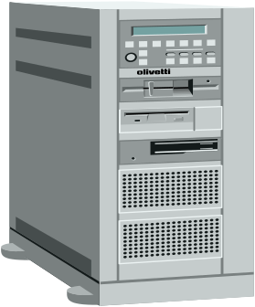
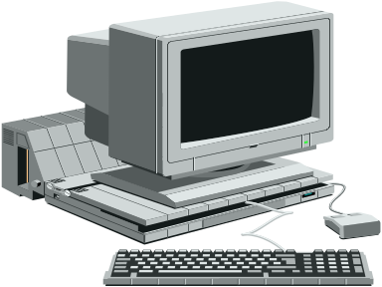



โครงสร้างของระบบ
Database(Oracle)Server/WebServer
NETWORK
Client
Client
Application user
Internet user

Slide 16
โครงสร้างของระบบ
Network
JDBC
JDBC
Oracle8
+Spatial Cartridge
JAVA
Applet
JAVA
Application
Database Server/WebServer
Client
Client
Netscape
Browser

Slide 17
การออกแบบโครงสร้างข้อมูล
ชั้น 1
เลเยอร์อาคาร
ชั้น n
เลเยอร์หมุดหลักถาวร
เลเยอร์ขอบเขตสถาบัน

Slide 18
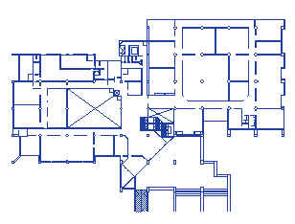
เลเยอร์อาคาร
ชั้น 1
ชั้น n

Slide 19
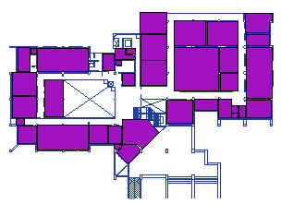
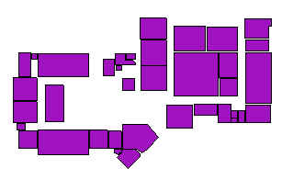
โครงสร้างการจัดเก็บข้อมูลในแต่ละเลเยอร์
4 ตารางเก็บข้อมูลเชิงพื้นที่
4 ตารางเก็บข้อมูลเชิงพื้นที่
และ 1 ตารางเก็บข้อมูล Attribute

Slide 20
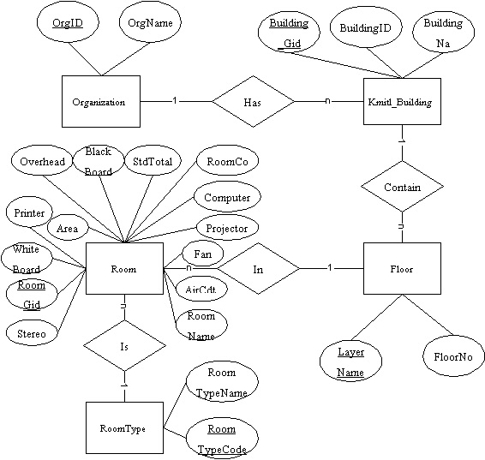
ER-Diagram ของระบบ

Slide 21
ตารางที่ใช้สำหรับเลเยอร์อาคารและห้อง
ORGANIZATION
BUILDING
FLOOR
ROOM
ROOMTYPE
ORACLE SPATIAL CARTRIDGE 8 TABLES FOR EACH LOGICAL LAYER
+

Slide 22
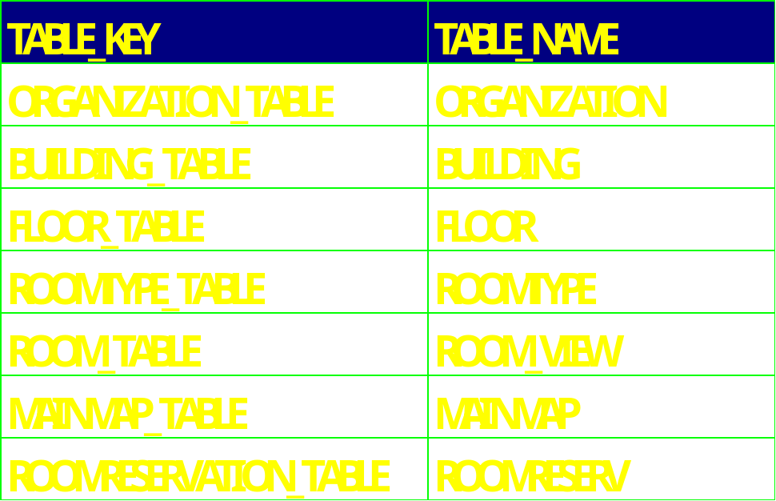
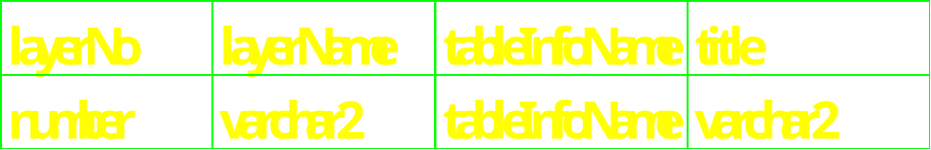
ตาราง CONFIGURATION ของระบบ
TABLE GISDESKTOP_CONFIG

Slide 23
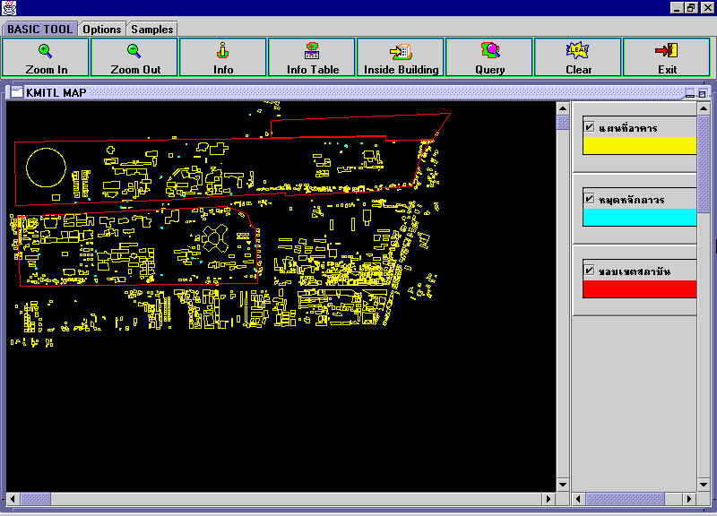
โปรแกรมที่พัฒนาขึ้น

Slide 24
ฟังก์ชันการทำงานของระบบ
การย่อและขยายแผนที่
ดูข้อมูล Attribute ของเลเยอร์ที่สนใจ
ดูข้อมูล Attribute ของวัตถุที่สนใจ
เลือกดูเฉพาะส่วนของเลเยอร์ที่สนใจ
เข้าไปดูรายละเอียดภายในอาคาร
ค้นหาห้องตามเงื่อนไข
เปลี่ยนสีเลเยอร์
เปลี่ยนหน้าต่าง User Interface

Slide 25
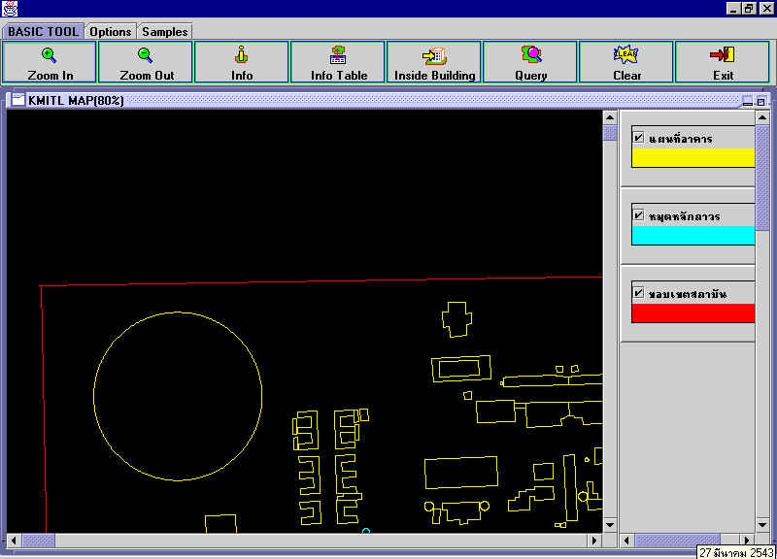
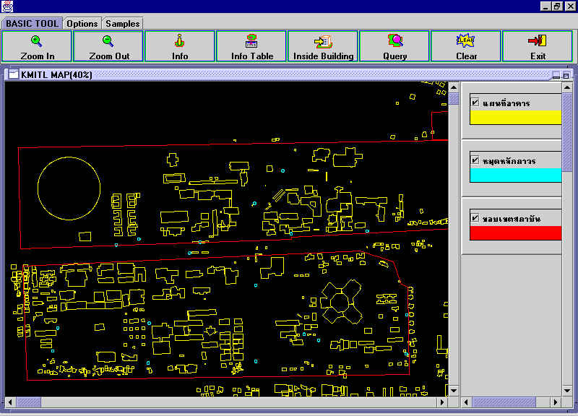
การย่อและขยายแผนที่

Slide 26
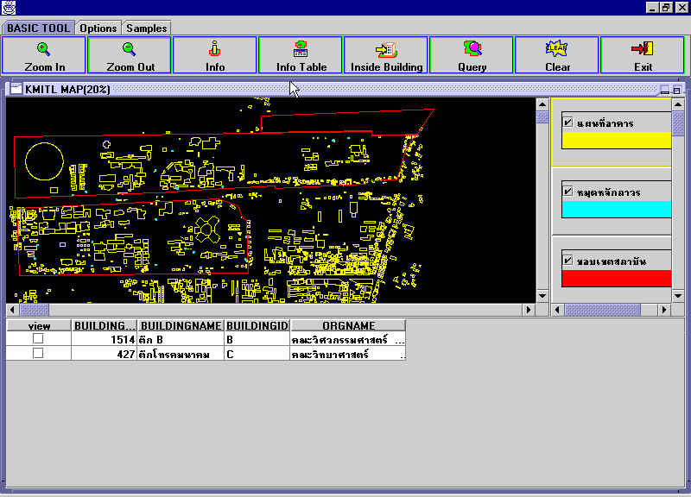
การดูข้อมูล Attribute ของเลเยอร์ที่สนใจ

Slide 27
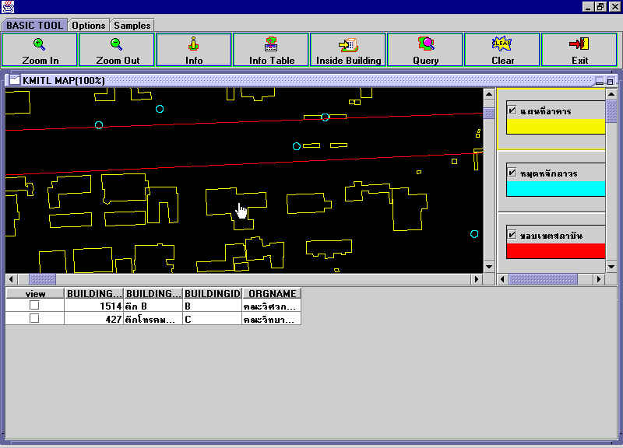
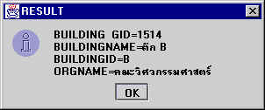
การดูข้อมูล Attribute ของวัตถุที่สนใจ

Slide 28
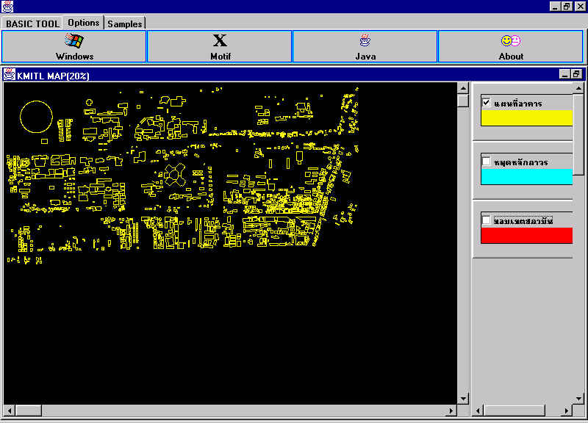
การเลือกดูเฉพาะส่วนของเลเยอร์ที่สนใจ

Slide 29
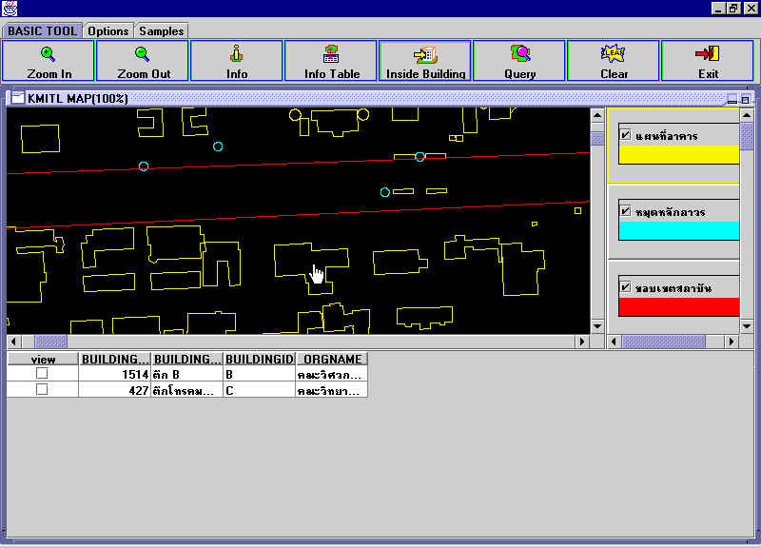
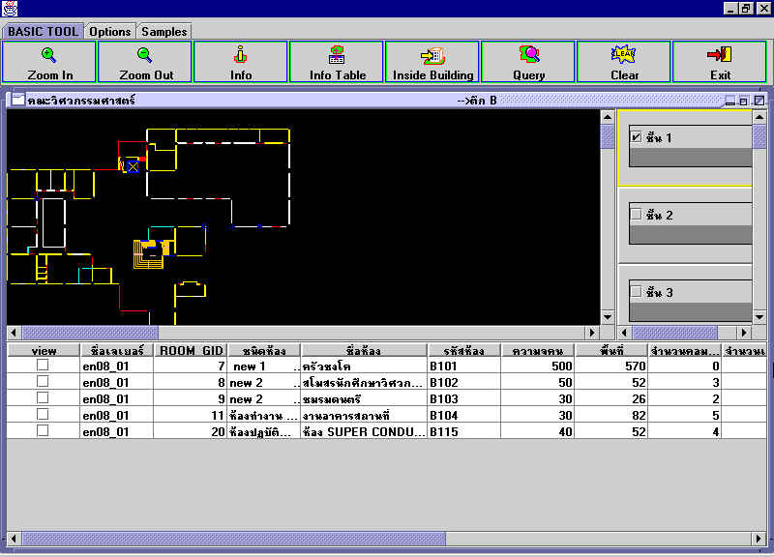
การเข้าไปดูรายละเอียดภายในอาคาร

Slide 30
การค้นหาห้องตามเงื่อนไข
ห้อง ESL อยู่ที่อาคารไหนนะ?

Slide 31
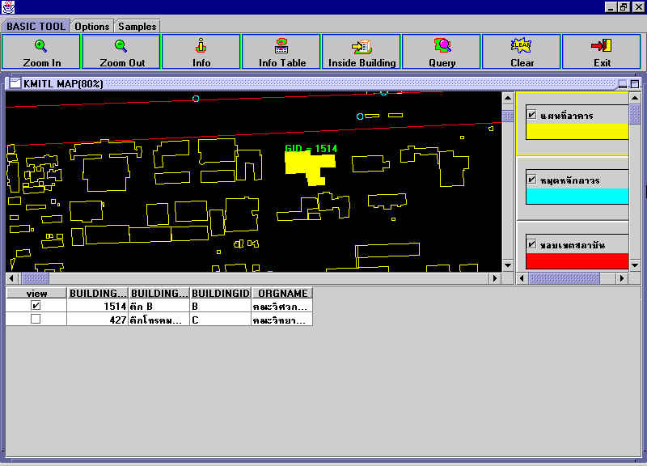
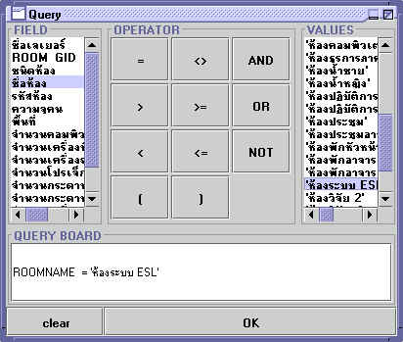
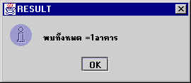
การค้นหาห้องตามเงื่อนไข

Slide 32

การค้นหาห้องตามเงื่อนไข
ในตึก B มีห้องไหนบ้างนะ ที่มีเครื่องคอมพิวเตอร์
มากกว่า 3 เครื่อง แอร์อย่างน้อย 1 เครื่อง และ มีพื้นที่
อย่างน้อย 80 ตารางเมตร ?

Slide 33
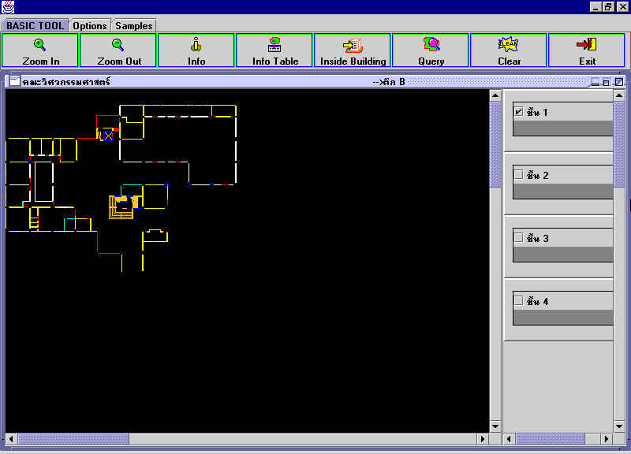
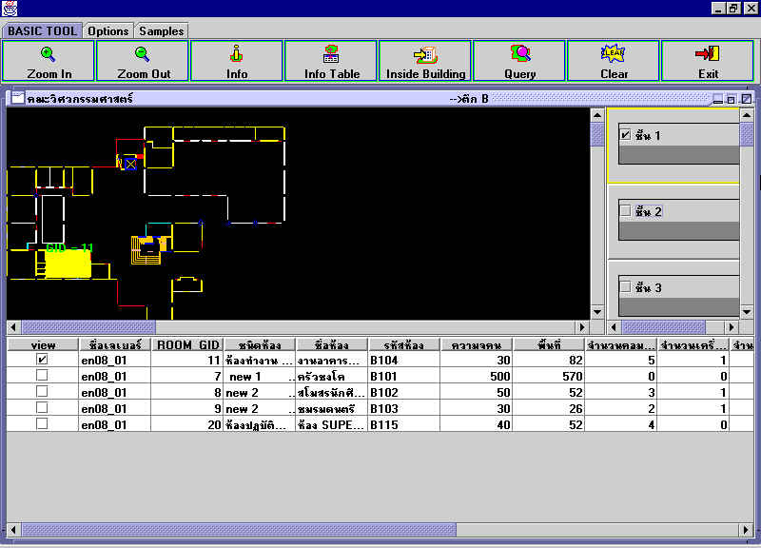
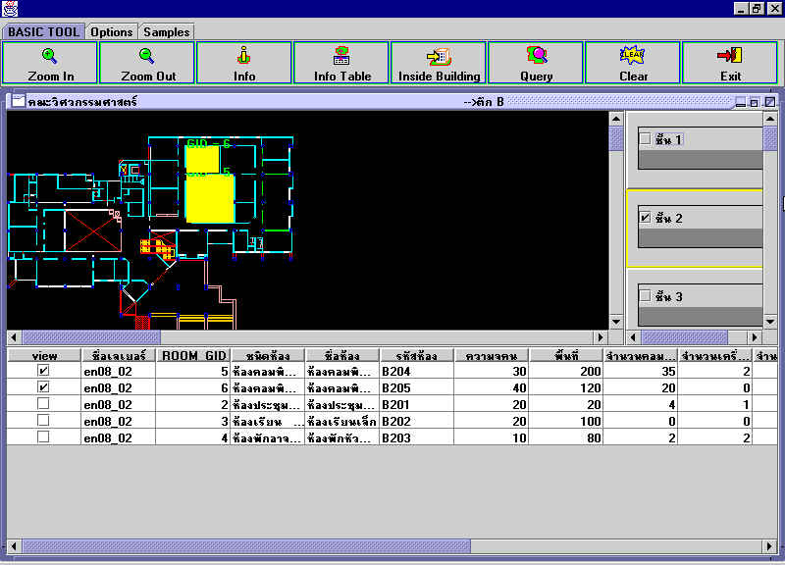
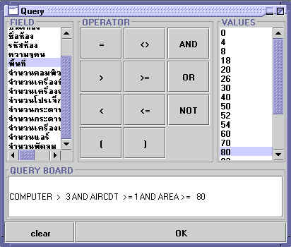
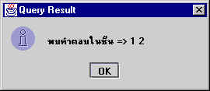
การค้นหาห้องตามเงื่อนไข

Slide 34
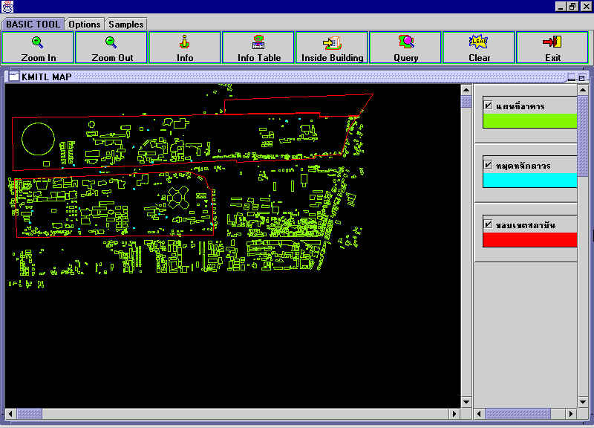
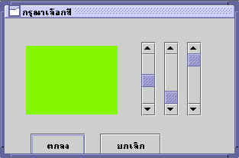
การเปลี่ยนสีเลเยอร์

Slide 35
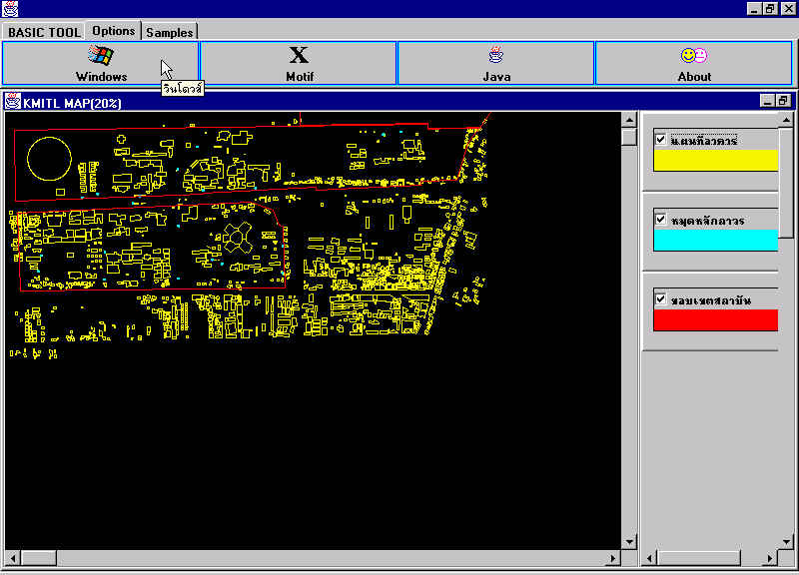
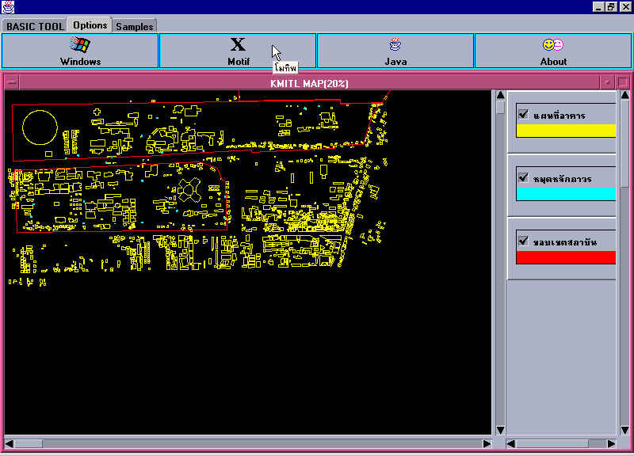
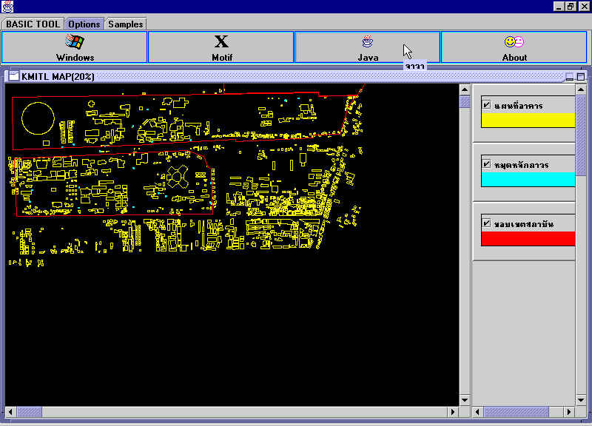
การเปลี่ยนหน้าต่าง User Interface

Slide 36
คุณสมบัติที่น่าสนใจของโปรแกรม
1. สามารถนำไปใช้งานได้หลาย platform เนื่องจากเขียนด้วยภาษาจาวา และ นอกจากนี้ยังสามารถใช้งานผ่านอินเตอร์เน็ต โดยใช้ Netscape Browser
2. โปรแกรมมีความยืดหยุ่น
- ความยืดหยุ่นในการเปลี่ยนแปลงโครงสร้างของตารางข้อมูลเชิงพื้นที่ และ ตารางข้อมูลรายละเอียด
- ความยืดหยุ่นในการสนับสนุนการแสดงผลคอลัมน์ภาษาไทย

Slide 37
ประโยชน์ที่คาดว่าจะได้รับ
1. ช่วยในการวิเคราะห์และวางแผนการจัดการ
กับอาคารและสถานที่ของสถาบัน
2. ค้นหาห้องตามเงื่อนไขที่ต้องการ
3. ช่วยให้ทราบรายละเอียดข้อมูลที่สนใจ
4. อาจนำไปประยุกต์ใช้กับระบบการจองห้อง
5. สามารถใช้งานผ่านอินเตอร์เน็ตได้

Slide 38
Presentation Outline
_______________________
Project Overview
Spatial cartridge
CASE STUDY: GIS Application
Summary

Slide 39
บทสรุป
_______________________
ผลงาน
- ต้นแบบระบบสารสนเทศอาคารและสถานที่สจล.ที่มีการจัดเก็บแบบ Relational
ข้อเสนอแนะในการพัฒนาต่อ
- พัฒนาระบบการจองห้องของสถาบัน โดยใช้ฐานข้อมูลร่วมกัน
กับระบบนี้

Slide 40

ขอขอบพระคุณ
รศ.ดร. ศุภมิตร จิตตะยโศธร
อ.บัณทิต พัสยา
คุณ นรินทร์ ธรรมาวัฒนะ
คุณ ณัฐฐา บุญอยู่
ภาควิชาวิชาวิศวกรรมคอมพิวเตอร์

